Slide 1
„EU peníze školám“
Projekt DIGIT – digitalizace výuky na ISŠTE Sokolov
reg.č. CZ.1.07/1.5.00/34.0496
III/2 Inovace a zkvalitnění výuky prostřednictvím ICT | VY_32_INOVACE_1_1_07
Název vzdělávacího materiálu | Oblasti využití výpočetní techniky a informačních technologií
Jméno autora | Ing. Bulka Josef
Tematická oblast | Obecné pojmy informatiky a přenos dat
Vzdělávací obor | Všechny obory školy
Předmět | Informační a komunikační technologie
Ročník | 1. a 2.
Rozvíjené klíčové kompetence | Kompetence k učení, řešení problému, komunikativní, pracovní, personální a sociální a personální.
Průřezové téma | Informační a komunikační technologie, Člověk a svět práce, Člověk a životní prostředí, Občan v demokratické společnosti.

Slide 2
Časový harmonogram | 1 vyučovací hodina
Použitá literatura a zdroje | Internet – Wikipedia Klimeš, Skalka, Lovászová, Švec -Informatika pro maturanty a zájemce o studium na vysokých školách. ISBN978-80-_89132-71-3
Pomůcky a prostředky | Dataprojektor, výpočetní technika, názorné pomůcky a díly hardware z oblasti výpočetní techniky.
Anotace | Problematika počítačové gramotnosti, pojmy informační a komunikační technologie (ICT).
Způsob využití výukového materiálu ve výuce | Výklad a cvičení. Opakování a domácí příprava žáků na vyučování.
Datum (období) vytvoření vzdělávacího materiálu | Září 2012
Tento výukový materiál je plně v souladu s Autorským zákonem (jsou zde dodržována všechna autorská práva). Pokud není uvedeno jinak, autorem textů a obrázků je Ing. Josef Bulka.

Slide 3
Oblasti využití výpočetní techniky a informačních technologií
Ing. Bulka Josef

Slide 4
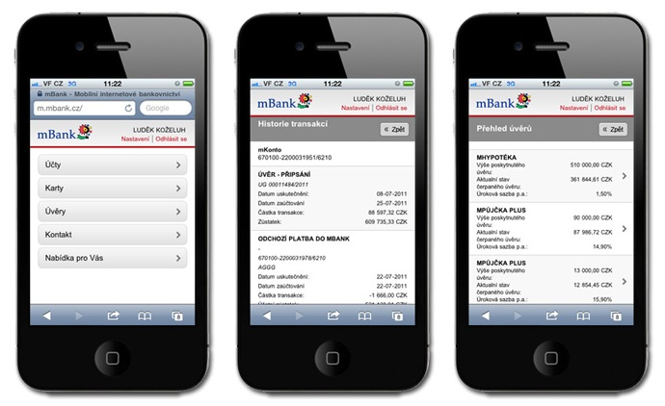
Prvky informačních a komunikačních technologií pronikají do všech oblastí života společnosti.
Najdeme je např. v
telefonech,
automobilech,
domácích spotřebičích,
účtech a výpisech z banky, atd.
Každé odvětví už počítače a komunikační systémy používá, začíná používat nebo se bez nich neobejde.

Slide 5
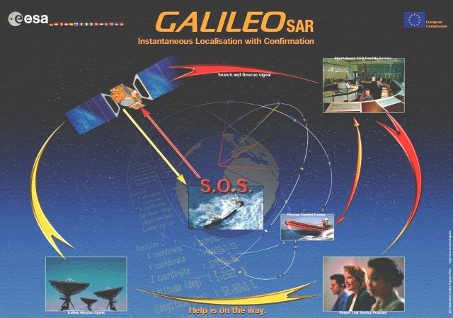
Typickým příkladem využití informačních systémů jsou různé administrativní a logistické systémy nebo skladové hospodářství.
Dalším příkladem jsou internetové objednávkové systémy - zákazník objedná zboží kdekoliv na světě, nebo systém GPS a dnes i Galileo, pomocí nichž zjistíme přesnou polohu, kde se nacházíme.

Slide 6
Bez ICT se neobejde státní správa.
Prostřednictvím počítačové sítě se urychlí získávání, zpracovávání a zveřejňování údajů a výrazně zvýší kvalita informací a produktivita.
Nejrůznější registrace - od registrace motorových vozidel, přes vydávání pasů a občanských průkazů až po sčítání obyvatel a další činnosti - bez ICT se dnes neobejdou.
Informační systémy státní správy využívají prakticky všechny její složky.
Další z oblastí, které v předchozích letech prodělaly bouřlivý vývoj v používání ICT, je zdravotnictví.

Slide 7
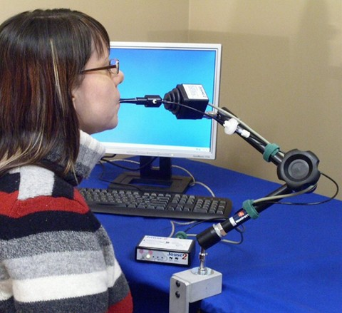
Počítač jako stroj je určen ale i pro uživatele v nějakém směru postižené.
Ti se často, právě díky němu, dokážou plnohodnotně zapojit do běžného života.
Kromě vnitřních vlastností operačních systémů, které už v sobě mají zabudovanou určitou podporu, se používají další doplňkové aplikace a přístroje usnadňující postiženým práci.
Počítač a speciální zařízení mohou sloužit jako kompenzační pomůcky při vykonávání běžných činností.

Slide 8
Zřejmě nejvíce pomůcek bylo vyvinuto pro zrakově postižené.
Jsou k dispozici různá zvětšovací zařízení pro slabozraké, Braillovy psací stroje, screen readery, zvětšovací softwarové lupy.
Sluchově postižení mají k dispozici pomůcky pro nácvik správné artikulace (zviditelňuje se řeč - např. pro správnost výšky hlasu u dětí se zdvihá rtuť v teploměru, nebo nafukuje balón, či pohybuje vlak).
Zde je ukázka použití screen readeru – open source. NonVisual Desktop Access (NVDA) pro OS Windows.
Popis a použití NVDA

Slide 9
Předpoklady pro využívání prostředků ICT:
ICT gramotnost, aby každý uživatel dokázal používat počítač a kancelářské aplikace, Internet a jeho služby.
Efektivní elektronizaci veřejné správy, která by minimalizovala návštěvy úřadů a umožnila vyřizování většiny záležitostí prostřednictvím Internetu.
Širokou dostupnost Internetu, která je podmínkou jak pro poskytování, tak i pro využívání poskytovaných služeb.

Slide 10
Pracovní list

Slide 11
Pomocí Internetu najděte alespoň tři příklady využití informačních a komunikačních technologií v oblasti telekomunikací a hlasových služeb.
Pomocí Internetu najděte alespoň tři příklady využití informačních a komunikačních technologií v oblasti automobilového průmyslu, opravárenství a diagnostiky provozu a oprav.

Slide 12
Pomocí Internetu najděte alespoň tři příklady využití informačních a komunikačních technologií v oblasti domácích spotřebičů. Pokuste se najít nové trendy vývoje a použití ICT v této oblasti.
Popište, jak funguje a je provozováno elektronické bankovnictví pomocí ICT a co přináší klientům bank?

Slide 13
Test a ověření znalostí

Slide 14
Digitalizace hlasových služeb je především využívána:
v oblasti automobilového průmyslu,
v oblasti televizního vysílání,
v oblasti telekomunikačních služeb.
Systém Galileo je:
navigační systém, jehož provozovatelem je USA,
systém pro sledování kosmických těles,
navigační systém, jehož provozovatelem je EU.

Slide 15
Informační systém ISVS především využívá:
automobilový průmysl,
státní správa,
telekomunikační firmy.
Screen reader:
slouží pro čtení a úpravu dokumentů pdf,
slouží pro sledování provozu ICT,
odečítač obrazovky – slouží zrakově postiženým uživatelům jako pomocné zařízení.

Slide 16
Použitá literatura a odkazy
http://smartmania.cz/forum/viewtopic.php?t=26141
http://www.ursaminor.nl/17.html
http://www.pristupnost.cz/dalsi-pomucky/
http://www.wikipedia.cz
Horst Jansen – Heinrich Rotter a kolektiv – Informační a komunikační technika, Europa – Sobotáles, Praha 2004.
Klimeš, Skalka, Lovászová, Švec - Informatika pro maturanty a zájemce o studium na vysokých školách. ISBN978-80-89132-71-3

